Slide 1

KIỂM TRA BÀI CŨ: Nêu các yếu tố của lực trong các hình vẽ sau:
Lực F₁: + Điểm đặt:
+ Phương:
+ Chiều:
+ Độ lớn:
Tại A
Thẳng đứng
A
Từ trên xuống dưới
F₁
200N.
F₂
B
Lực F₂: + Điểm đặt:
+ Phương:
+ Chiều:
+ Độ lớn :
Tại B
Nằm ngang
Từ phải sang trái
100N
300N.
F₃
Lực F₃:
+ Điểm đặt:
+ Phương:
+ Chiều:
+ Độ lớn :
Tại C
C
Xiên, hợp với phương ngang 35º
35 º
Từ trái sang phải, hướng lên trên
x
y
400N.
Notes:
1

Slide 2



CÙNG CHIA SẺ
YÊU CẦU: Mỗi HS viết ít nhất 1 nội dung đã biết và 1 nội dung muốn biết về biến dạng lò xo theo đường dưới đây:
https://ideaboardz.com/for/BI%E1%BA%BEN%20D%E1%BA%A0NG%20C%E1%BB%A6A%20L%C3%92%20XO/4387969

Slide 3
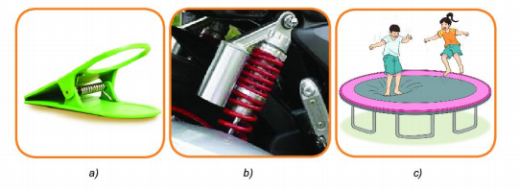
Các vật kẹp quần áo, giảm sóc lò xo, bạt nhún đều có cấu tạo và hoạt động dựa trên sự biến dạng của lò xo
Biến dạng này được sử dụng trong dụng cụ, thiết bị, máy nào khác?
Notes:
Các vật trong hình trên: a) Kẹp quần áo; b) Giảm sóc xe máy; c) Bạt nhún đều có cấu tạo chính từ cái gì? Chúng hoạt động dựa trên nguyên tắc nào?
Em có biết biến dạng này được sử dụng trong dụng cụ , thiết bị, máy móc nào khác không?

Slide 4


BÀI 42
BIẾN DẠNG LÒ XO

Slide 5


BIẾN DẠNG LÒ XO VÀ ỨNG DỤNG THỰC TẾ
Hình thức: Hoạt động nhóm
Thời gian: 3 phút
Nhiệm vụ: Trả lời các câu hỏi sau
H1. Thế nào là biến dạng lò xo?
H2. Kể tên những vật có biến dạng
giống biến dạng lò xo mà em biết?
H3. Trong thực tế lò xo thường được
làm từ vật liệu gì? Nó được sử
dụng trong dụng cụ, thiết bị, máy
móc nào?

Slide 6
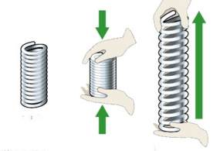
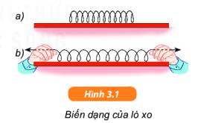
I. HIỆN TƯỢNG BIẾN DẠNG CỦA LÒ XO
C1: Thế nào là biến dạng lò xo?
TL: Khi có lực tác dụng lên lò xo thì lò xo bị biến dạng. Khi thôi không tác dụng thì lò xo tự trở về hình dạng ban đầu.
=> Lò xo là một vật đàn hồi.

Slide 7


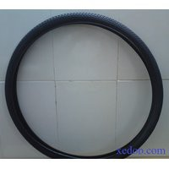

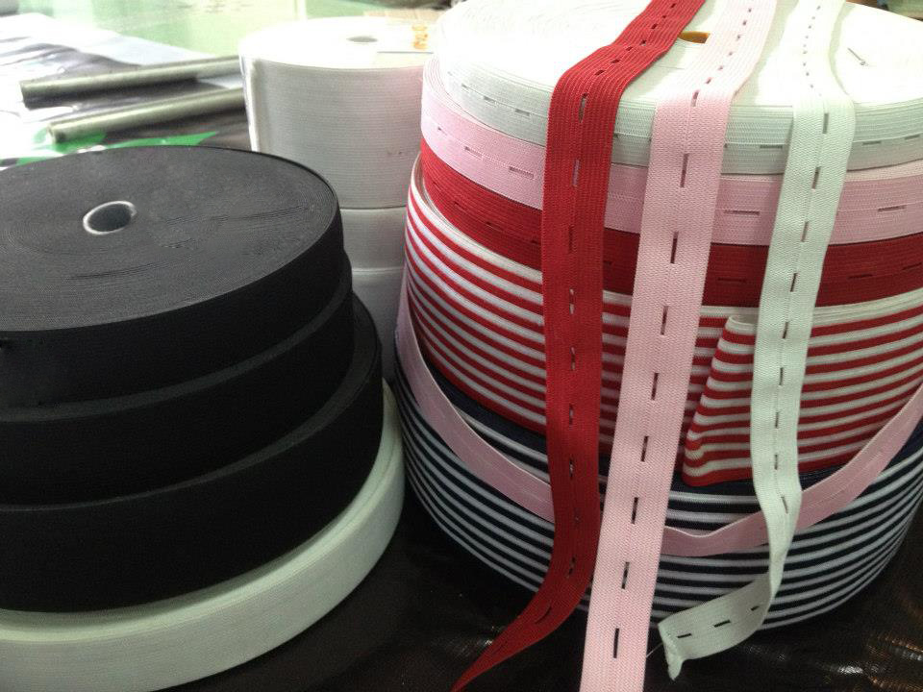


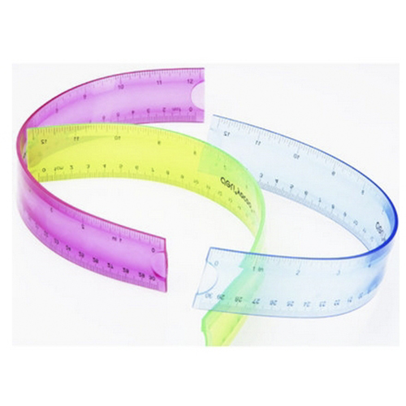

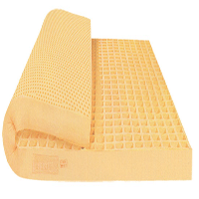
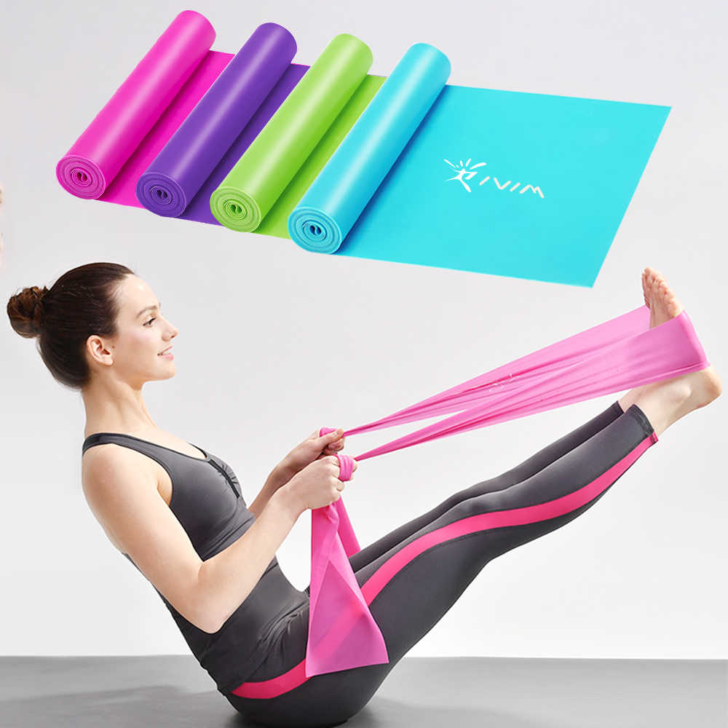
I. HIỆN TƯỢNG BIẾN DẠNG CỦA LÒ XO
C2: Kể tên những vật có biến dạng giống biến dạng lò xo mà em biết?
TL: Đệm giường, đệm ghế, thước nhựa, cây tre, quả bóng cao su, dây cao su…

Slide 8
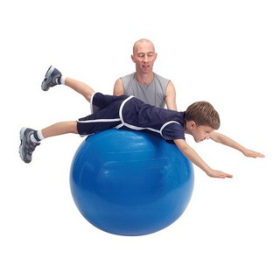
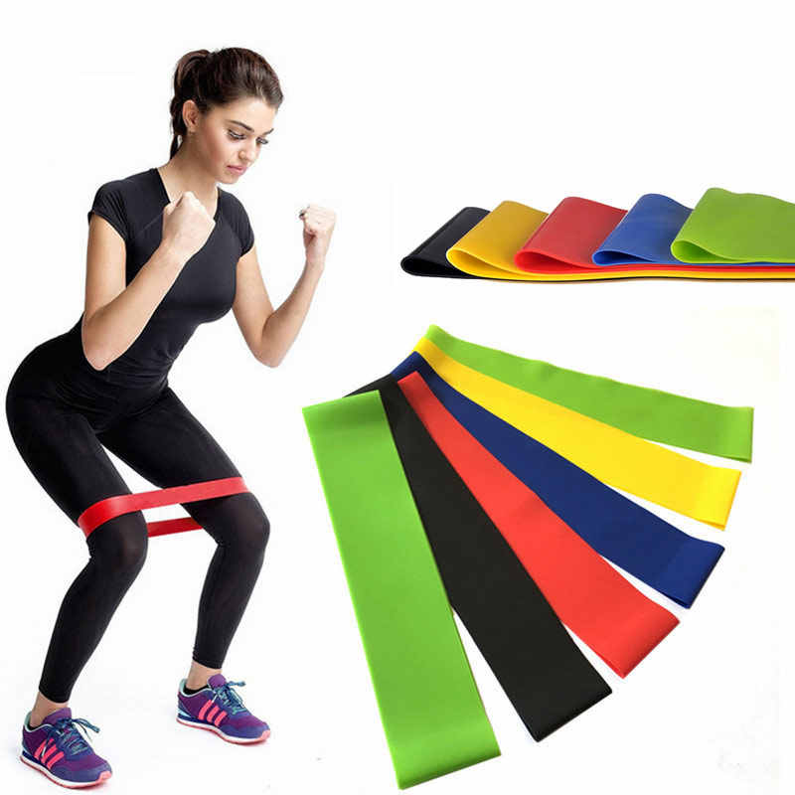
VẬT CÓ SỰ BIẾN DẠNG GIỐNG LÒ XO
=> VẬT ĐÀN HỔI

Slide 9
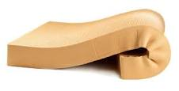
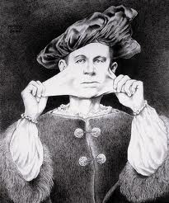


Slide 10
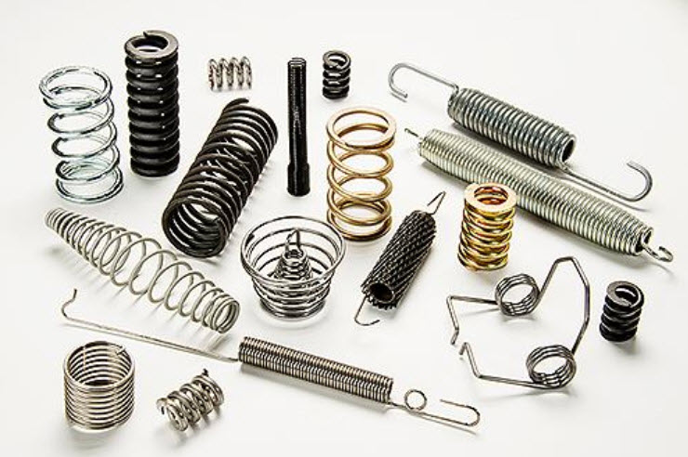
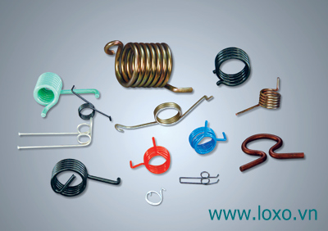
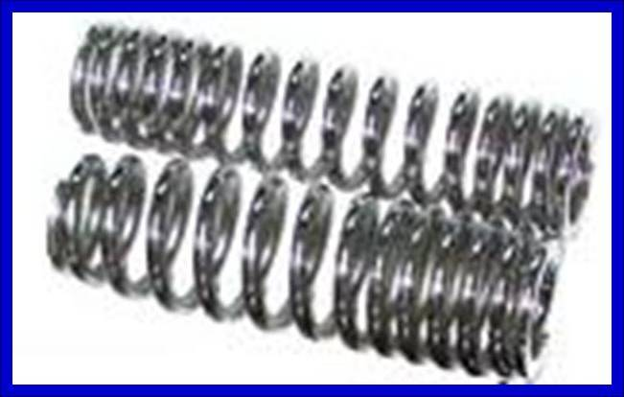
I. HIỆN TƯỢNG BIẾN DẠNG CỦA LÒ XO
C3: Trong thực tế lò xo thường được chế tạo bằng vật liệu gì? Biến dạng lò xo được sử dụng trong dụng cụ, thiết bị, máy móc nào?
TL: Trong thực tế, lò xo thường được làm từ thép hoặc đồng thau.
Biến dạng lò xo được sử dụng trong các dụng cụ, thiết bị, máy móc sau:

Slide 11
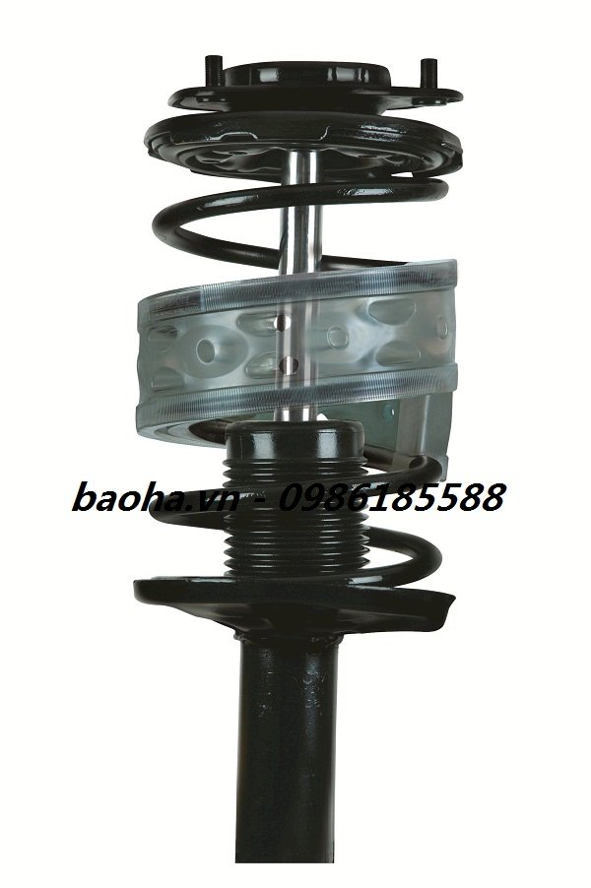
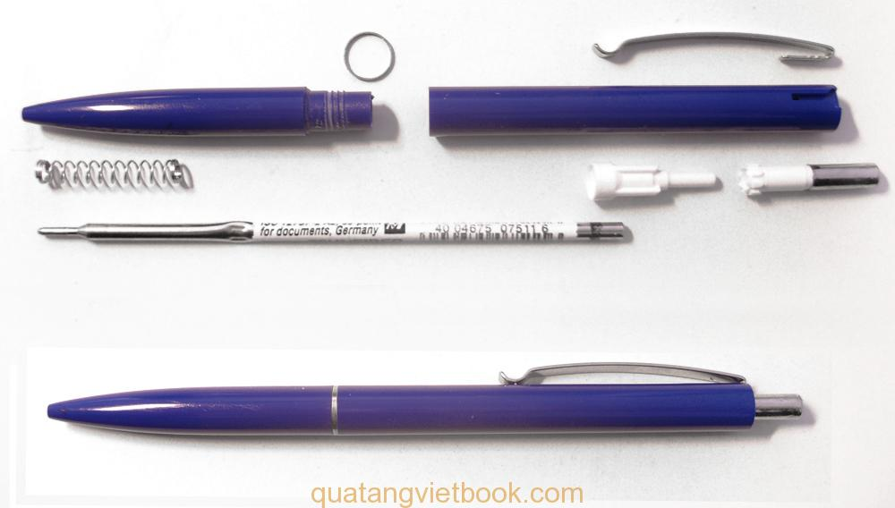
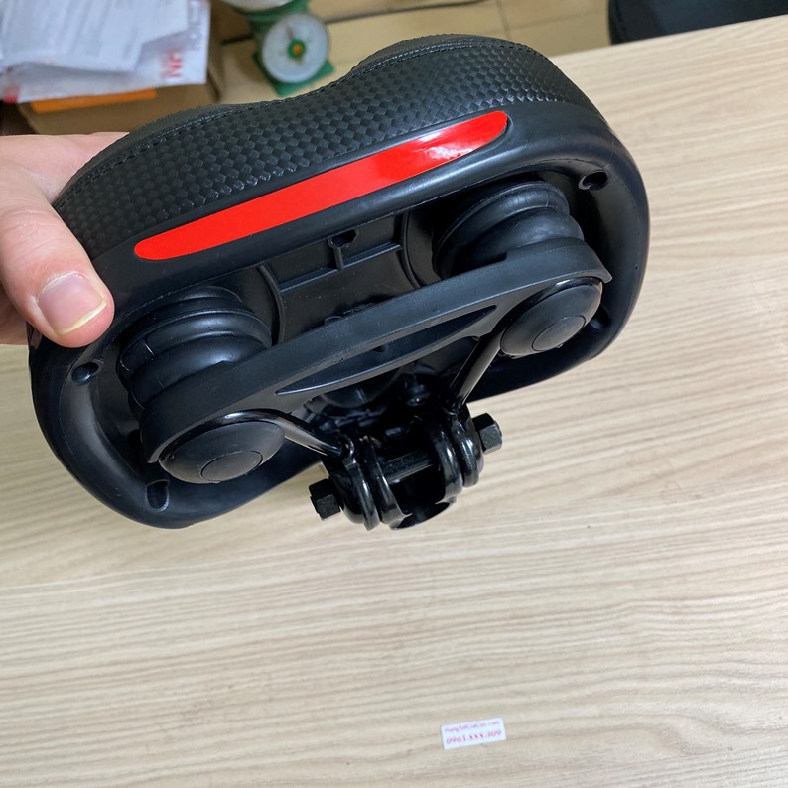

I. HIỆN TƯỢNG BIẾN DẠNG CỦA LÒ XO
C3: Trong thực tế lò xo thường được chế tạo bằng vật liệu gì? Biến dạng lò xo được sử dụng trong dụng cụ, thiết bị, máy móc nào?
TL: Biến dạng lò xo được sử dụng trong các dụng cụ, thiết bị, máy móc sau:

Slide 12
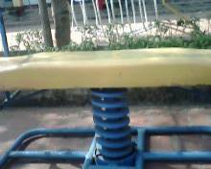
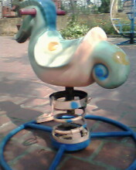
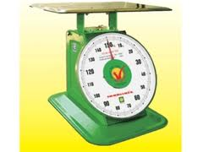
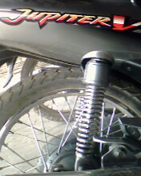
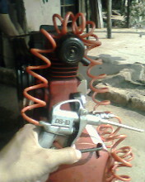
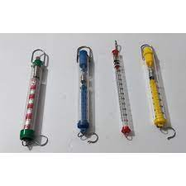
ỨNG DỤNG TRONG THỰC TẾ CỦA LÒ XO
Thú nhún
Cân đồng hồ
Cầu bập bênh
Lực kế lò xo
Giảm sóc xe máy
Máy bơm hơi

Slide 13


ỨNG DỤNG TRONG THỰC TẾ CỦA LÒ XO

Slide 14
Bài 42. BIẾN DẠNG CỦA LÒ XO
I. Hiện tượng biến dạng của lò xo
Khi có lực tác dụng lên lò xo thì lò xo biến dạng. Khi lực thôi tác dụng thì lò xo trở về hình dạng ban đầu.
Biến dạng của lò xo gọi là biến dạng đàn hổi. Lò xo là một vật đàn hồi.
II. Đặc điểm biến dạng của lò xo

Slide 15

THỰC HÀNH XÁC ĐỊNH ĐỘ DÃN CỦA LÒ XO
Nhiệm vụ:
Bước 1: Trả lời câu H4 bước 1 trong PHT bài 42: BIẾN DẠNG LÒ XO.

Slide 16
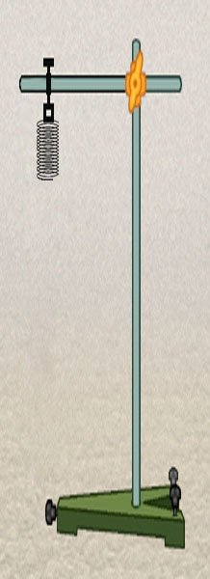
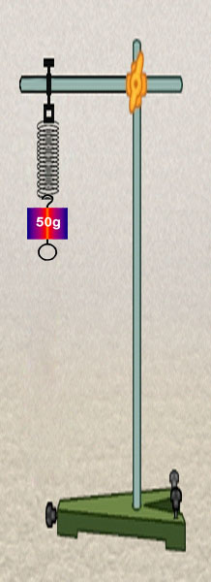
CÁC BƯỚC XÁC ĐỊNH ĐỘ DÃN CỦA LÒ XO
Bước 1, 2
Bước 3
Bước 1: Bố trí thí nghiệm như hình 42.2 SGK.
Bước 2: Đo chiều dài tự nhiên (l₀) của lò xo (khi chưa bị biến dạng).
Bước 3: Móc 1 quả nặng 50g vào đầu dưới của lò xo, đo chiều dài (l₁) của lò xo khi bị biến dạng rồi ghi kết quả vào bảng trong phiếu học tập, xác định độ dãn của lò xo = l₁ – l₀
l₀
l

Slide 17
THỰC HÀNH XÁC ĐỊNH ĐỘ DÃN CỦA LÒ XO
Hình thức: HS làm việc theo nhóm 2 bàn.
Nội dung: Xác định độ dãn của lò xo:
= l₁ – l₀.
3. Nhiệm vụ:
HS thí nghiệm và hoàn thiện bước 3 cuả TN.
Báo cáo kết quả thí nghiệm.

Slide 18
TÌM HIỂU ĐẶC ĐIỂM BIẾN DẠNG LÒ XO
Nhiệm vụ:
Bước 1: Trả lời các câu H5, H6 bước 2 trong PHT bài 42: BIẾN DẠNG LÒ XO.

Slide 19
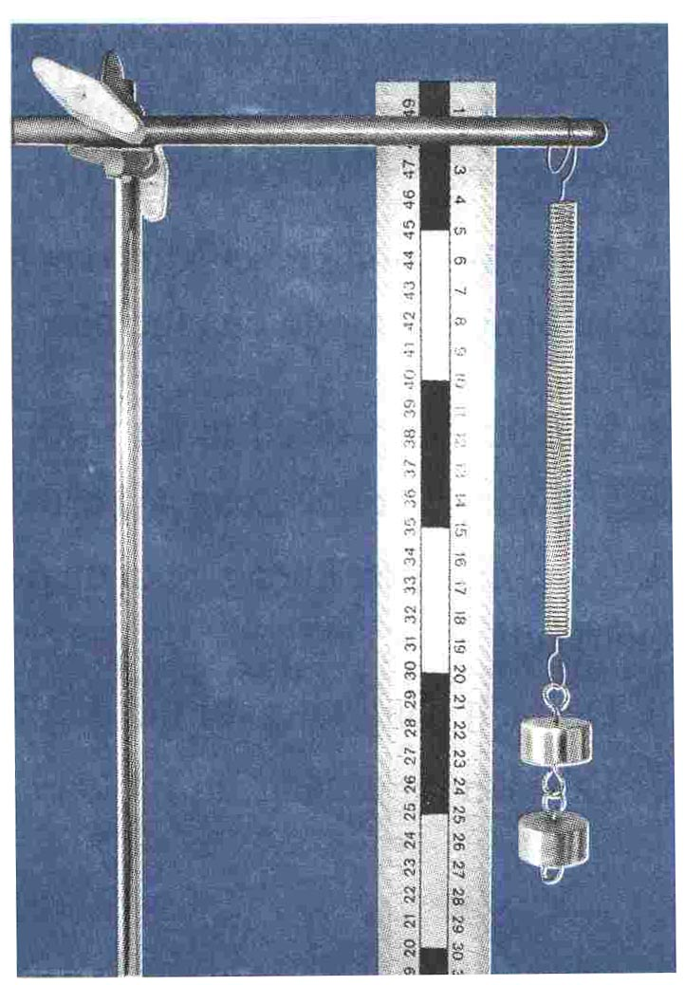
II. ĐẶC ĐIỂM BIẾN DẠNG CỦA LÒ XO
Thí nghiệm
Giá thí nghiệm 
Dụng cụ
Thước thẳng 
-Giá thí nghiệm.
-Thước thẳng.
-Lò xo
-Các quả nặng.
Lò xo 
Các quả nặng 

Slide 20
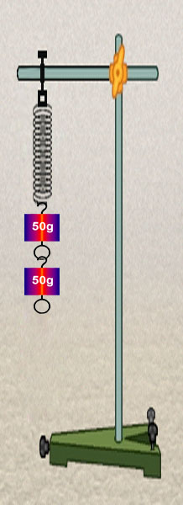
CÁC BƯỚC TIẾN HÀNH THÍ NGHIỆM
TÌM HIỂU ĐẶC ĐIỂM BIẾN DẠNG LÒ XO
Bước 1: Đo chiều dài tự nhiên (l₀) của lò xo (lò xo chưa bị biến dạng).
Bước 1
Bước 2
Bước 2: Móc 1 quả nặng 50g vào đầu dưới của lò xo, đo chiều dài (l) của lò xo khi bị biến dạng rồi ghi kết quả vào PHT.
l₀
l₁
Bước 3: Xác định khối lượng m₁ của quả nặng và viết vào ô tương ứng trong PHT.
Bước 4
Bước 5
Bước 4: Bỏ quả nặng ra, đo chiều dài của lò xo và so sánh với chiều dài tự nhiên của nó.
l
l₂
Bước 5: Làm tương tự bước 2, 3, 4 nhưng thay 1 quả nặng bằng 2, 3 quả nặng giống nhau loại 50g.

Slide 21

Soá quaû naëng 50 g moùc vaøo loø xo | Toång khối löôïng cuûa caùc quaû naëng | Chiều dài ban đầu của lò xo (mm) | Chieàu daøi cuûa loø xo khi bị giãn | Độ dãn của lò xo
0 | 0 (g) | l₀=…...(mm) | l₀=…...(mm) | 0 (mm)
1 quaû naëng | m₁ . . . . . (g) | l₀=…...(mm) | l₁=…….(mm) | Δl₁ = l₁-l₀=……(mm)
2 quaû naëng | m₂. . . . . .(g) | l₀=…...(mm) | l₂=.....(mm) | Δl₂ = l₂-l₀=……(mm)
3 quaû naëng | m₃. . . . . (g) | l₀=…...(mm) | l₃=…….(mm) | Δl₃ = l₃-l₀= (mm)

Slide 22



Các bước tiến hành
Treo một lò xo vào giá thí nghiệm
B1. Đo chiều dài của lò xo khi chưa kéo dãn. Đó là chiều dài tự nhiên của lò xo ( l₀ ). Ghi kết quả vào bảng 9.1.
Số quả nặng | Khối lượng quả nặng | Chiều dài lò xo | Độ biến dạng lò xo
0 | 0 (g) | l₀ = cm | 0 (cm)
1 | . . . .(g) | l₁ =…cm | l₁-l₀=...cm
2 | . . . . (g) | l₂ =…cm | l₂ -l₀=…cm
3 | . . . .(g) | l₃ =…cm | l₃ - l₀=…cm
?
l_{o}
8

Slide 23

B1. Đo chiều dài của lò xo khi chưa kéo dãn. Đó là chiều dài tự nhiên của lò xo ( l₀ ). Ghi kết quả vào bảng 9.1.
B2. Móc một quả nặng 50 g vào đầu dưới của lò xo. Đo chiều dài của lò xo lúc đó (l₁). Ghi kết quả vào bảng 9.1…
Số quả nặng | Khối lượng các quả nặng | Chiều dài lò xo | Độ biến dạng của lò xo
0 | 0 (g) | l₀ = 8 cm | 0 (cm)
1 | . . . .(g) | l₁ =….cm | l₁-l₀=….cm
2 | . . . .(g) | l₂ =….cm | l₂ -l₀=…cm
3 | . . . .(g) | l₃ =….cm | l₃ - l₀=…cm
l_{o}
l₁
?
-----------------
?
?
1
--------------
50
9

Slide 24

B3. Móc hai quả nặng 50 g vào đầu dưới của lò xo. Đo chiều dài của lò xo lúc đó (l₂). Ghi kết quả vào bảng 9.1…
Bảng 9.1. Bảng kết quả
Số quả nặng | Tổng khối lượng quả nặng | Chiều dài lò xo | Độ biến dạng lò xo
0 | 0 (g) | l₀= 8 cm | 0 (cm)
1 | 50 (g) | l₁= 9 cm | l₁-l₀=.1..cm
2 | . . . .(g) | l₂=…cm | l₂ -l₀=..…cm
3 | . . . .(g) | l₃=…cm | l₃ - l₀=…cm
l₀
l₂
?
--------------------------
-------------------
?
?
100
10
2

Slide 25

B4. Móc ba quả nặng 50 g vào đầu dưới của lò xo. Đo chiều dài của lò xo lúc đó (l₃). Ghi kết quả vào bảng 9.1…
Bảng 9.1. Bảng kết quả
Số quả nặng | Tổng trọng lượng quả nặng | Chiều dài lò xo | Độ biến dạng lò xo
0 | 0 (g) | l₀= 8 cm | 0 (cm)
1 | 50 (g) | l₁= 9 cm | l₁-l₀=..1.cm
2 | 100 (g) | l₂= 10 cm | l₂ -l₀=…2cm
3 | . . . .(g) | l₃=…..cm | l₃ - l₀=…cm
l₀
?
l₃
----------------------------
--------------
?
?
150
11
3

Slide 26
Số quả nặng | Tổng khối lượng quả nặng | Chiều dài ban đầu của lò xo (mm) | Chiều dài lò xo | Độ biến dạng lò xo
0 | 0 (g) | l₀=…...(mm) | l₀= 8 cm | 0 (cm)
1 | 50 (g) | l₀= 8 (mm) | l₁= 9 cm | Δl₁ = l₁-l₀=....cm
2 | 100 (g) | l₀= 8 (mm) | l₂= 10 cm | Δl₂ =l₂ -l₀=… cm
3 | 150 (g) | l₀= 8 (mm) | l₃= 11 cm | Δl₃ =l₃ - l₀= cm
8
1
2
3

Slide 27
Số quả nặng | Tổng khối lượng quả nặng | Chiều dài lò xo | Độ biến dạng lò xo
0 | 0 (g) | l₀=8 cm | 0 (cm)
1 | 50 (g) | l₁=9 cm | l₁-l₀=....cm
2 | 100 (g) | l₂=10 cm | l₂ -l₀=….cm
3 | 150 (g) | l₃=11 cm | l₃ - l₀=….cm
Khi bị các quả nặng kéo thì lò xo bị (1)………….., chiều dài của nó(2)………………. Khi bỏ các quả nặng đi, chiều dài của lò xo trở lại(3)………chiều dài tự nhiên của nó. Lò xo lại có hình dạng ban đầu.
Độ giãn của lò xo treo thẳng đứng tỉ lệ với(4)…….…… vật treo.
bằng
tăng lên
khối lượng
dãn ra

Slide 28
Bài 42. BIẾN DẠNG CỦA LÒ XO
II. Đặc điểm biến dạng của lò xo
Độ dãn của lò xo treo thẳng đứng tỉ lệ với khối lượng vật treo.
Độ giãn lò xo được tính bằng công thức
Trong đó: l₀ là chiều dài ban đầu của lò xo
l₁ là chiều dài lò xo khi bị biến dạng

Slide 29
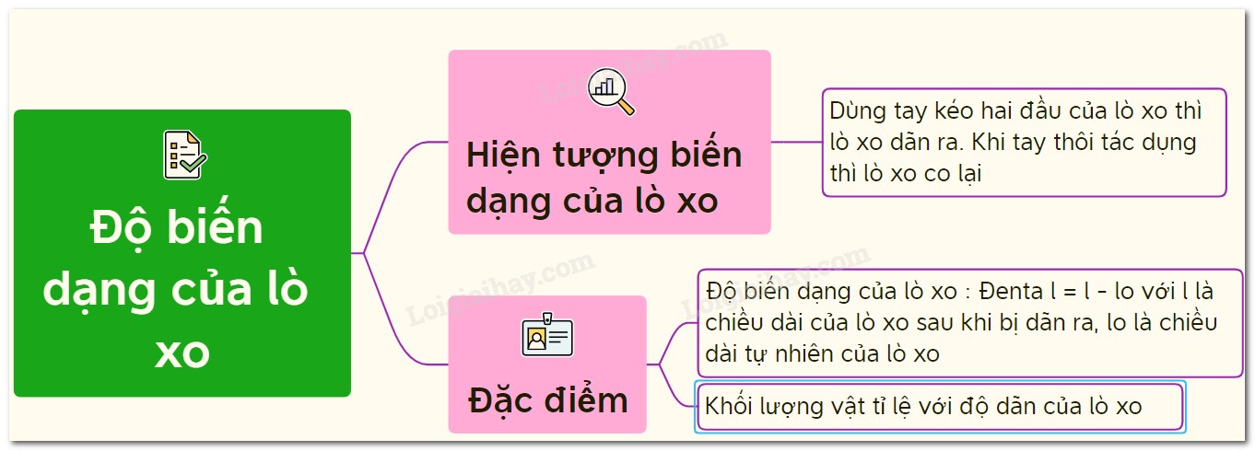

Slide 30

VẬN DỤNG
BT1: Một lò xo treo thẳng đứng có chiều dài ban đầu l0= 25 cm. Chiều dài l của lò xo khi bị kéo giãn bởi các vật treo có khối lượng m khác nhau được cho trong bảng dưới đây. Hãy cho biết các độ lớn cần ghi vào các ô có dấu (?)
BT2: Hãy quan sát. Mô tả cấu tạo (mặt trước và bên trong của cân lò xo) và giải thích tại sao cân này có thể dùng để xác định khối lượng của vật
m(g) | 10 | 20 | 30 | 40 | 50 | 60
l (cm) | 25,5 |  | 26,5 | 27
26
27,5
28
- Mặt trước là đồng hồ có vạch số
- Bên trong có lò xo
- Hoạt động dựa trên tính chất biến dạng của lò xo

Slide 31
Câu 1: Độ dãn của lò xo treo theo phương thẳng đứng tỉ lệ với
VẬN DỤNG
A.Khối lượng của vật treo
B.Lực hút của trái đất
C.Độ dãn của lò xo
D.Trọng lượng của lò xo

Slide 32
Câu 2:Biến dạng của lò xo là
A.Biến dạng dẻo
B
B.Biến dạng đàn hồi
C.Biến dạng uốn cong
D.Biến dạng hoàn toàn

Slide 33
Câu 3. Trong đời sống vật nào KHÔNG phải vật đàn hồi
A. Nệm lò xo
B. Qủa bóng cao su
C
C. Hòn đất sét mềm
D. Sợi dây thun
Vật đàn hồi là vật có khả năng khôi phục lại hình dạng ban đầu khi chưa có lực đàn hồi xuất hiện

Slide 34

Câu 4: Treo hai lò xo giống hệt nhau theo phương thẳng đứng gắn vật m₁ và m₂ (m₂ > m₁) lần lượt vào mỗi lò xo thì
A. Lò xo treo vật m₂ dãn nhiều hơn lò xo treo vật m₁.
B. Lò xo treo vật m₁ dãn nhiều hơn lò xo treo vật m₂.
C. Lò xo treo vật m₁ dãn bằng lò xo treo vật m₂.
D. Lò xo treo vật m₂ dãn ít hơn lò xo treo vật m₁.

Slide 35
Câu 5: Lực nào trong các lực dưới đây không phải là lực đàn hồi?
A. Lực mà lò xo bút bi tác dụng vào ngòi bút.
B. Lực nâng tác dụng vào cánh máy bay khi máy bay chuyển động.
C. Lực của giảm xóc xe máy tác dụng vào khung xe máy.
D. Lực của quả bóng tác dụng vào tường khi quả bóng va chạm với tường.

Slide 36
Câu 6: Phát biểu nào sau đây về lực đàn hồi của một lò xo là đúng?
A. Chiều dài của lò xo khi bị kéo dãn càng lớn thì lực đàn hồi càng nhỏ.
B. Chiều dài của lò xo khi bị kéo dãn càng nhỏ thì lực đàn hồi càng lớn.
C. Trong hai trường hợp lò xo có chiều dài khác nhau: trường hợp nào lò xo dài hơn thì lực đàn hồi mạnh hơn.
D. Độ biến dạng của lò xo càng nhỏ thì lực đàn hồi càng nhỏ.

Slide 37
Câu 7: Treo một quả nặng vào một lò xo. Lò xo sẽ bị …
A. Lực đàn hồi
B. Dãn ra.
C. Trong lực
D. Cân bằng lẫn nhau

Slide 38
Câu 8: Một lò xo có chiều dài tự nhiên là 20 cm. Khi lò xo có chiều dài là 24 cm thì lò xo đã bị biến dạng là bao nhiêu?
A. 2 cm
B. 3 cm
C. 1 cm
D. 4 cm

Slide 39
Câu 9.Treo thẳng đứng một lò xo, đầu dưới gắn với một quả cân 100g thì lò xo có độ dài 11cm, nếu thay bằng quả cân 200g thì lò xo có độ dài 11,5cm. Hỏi nếu treo quả cân 500g thì lò xo có độ dài bao nhiêu?
A. 12cm
B. 12,5cm
C. 13cm
C
D. 13,5cm
Treo thêm 100g thì độ dài của lò so là: 11,5 – 11= 0,5cm
⇒Chiều dài ban đầu của lò xo là: 11 – 0,5 = 10,5cm
Cứ treo 500g thì độ dài thêm của lò so là: 0,5 .5= 2,5cm
Vậy khi treo quả cân 500g thì độ dài của lò xo là: 10,5 + 2,5 = 13cm

Slide 40
Câu 10: Trong các vật sau đây, các vật có thể bị biến dạng giống như biến dạng của lò xo là:
( 1) Hòn đá; ( 2) Dây cao su; ( 3) Phụt xe máy;
( 4) kẹp quần áo: ( 5) Cục gôm: ( 6) Bút chì
A. ( 1); (3) ; ( 5)
B. ( 2); (3) ; ( 4)
B
C. ( 3); ( 5) ; ( 6)
D. ( 2); (4) ; ( 5)
Biến dạng của lò xo là biến dạng đàn hồi
Vật đàn hồi là vật có khả năng khôi phục lại hình dạng ban đầu khi chưa có lực đàn hồi xuất hiện.

Slide 41
Câu 11. Hai lò xo có chiều dài ban đầu như nhau.Treo hai vật có cùng khối lượng vào hai lò xo. Hỏi độ dãn của hai lò xo có bằng nhau hay không?
Độ dãn của lò xo còn phụ thuộc vào đặc tính của mỗi lò xo. Nên độ dãn của hai lò xo có thể như nhau hoặc có thể khác nhau.

